Slide 1
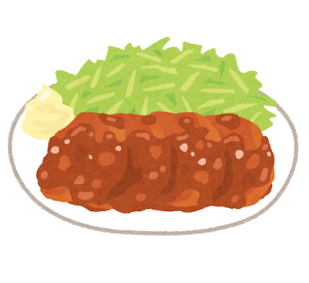
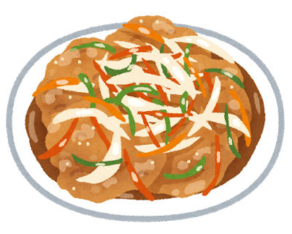
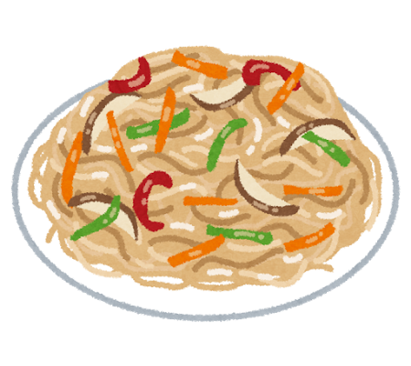
今週のメニュー
(２０２４/４/２９～５/４)
トラスティ田無
朝
６：３０～８：３０
（土曜は7：00～９：00）
夜
１８：３０～２２：００
４/２９(月)
昭和の日でおやすみです
・魚のフライ
・スパゲティサラダ
・ごはん/パン・味噌汁
・豚ロースの味噌漬け焼き
・煮物
・ごはん・味噌汁
・デザート
４/３０(火)
・オムレツ
・ウィンナー
・ごはん・味噌汁
・魚の唐揚げの中華あんかけ
・春雨サラダ
・ごはん・味噌汁
・デザート
５/１(水)
５/２(木)
・さつま揚げ
・ミートボール
・ごはん・味噌汁
・とんかつ
・こんにゃく炒め煮
・ごはん・味噌汁
・デザート
憲法記念日でおやすみです
５/３(金)
５/４(土)
みどりの日でおやすみです
最終時間は閉店時間です。この時間までに食事を済ませて退出してください。
仕入れの都合により献立が変更となる場合がございますが、何卒ご了承願います。
イラストはイメージです。日曜・祝日・年末年始・お盆期間は食堂がおやすみです。
土曜日の朝食時間は7：00～9：00です。

